Slide 1

La Redacción Técnica
RUTH HERNÁNDEZ PÉREZ
MATERIAL DIDÁCTICO SOLO VISIÓN
REDACCIÓN TÉCNICA
CARRERA DE INGENIERÍA EN ELECTRÓNICA
FACULTAD DE INGENIERÍA
UNIVERSIDAD AUTÓNOMA DEL ESTADO DE MÉXICO

Slide 2
GUION EXPLICATIVO
El material está dirigido está dirigido a los alumnos de la Unidad de Aprendizaje de REDACCIÓN TÉCNICA, de la Licenciatura de Ingeniería en Electrónica, sin embargo, puede servir también de apoyo a cualquier estudiante que esté interesado en conocer de esta temática.
Las diapositivas no contienen excesivos efectos especiales que pudieran traducirse en mayor capacidad de almacenamiento para su uso. Se trata de una secuencia con texto e imágenes que ilustran el tema desarrollado. En este sentido, el uso del material es sencillo y sin hipervínculos, procurando que el usuario se concentre exclusivamente en las ideas centrales del tema.
Se recomienda que el alumno recurra a los apuntes de la Unidad de Aprendizaje para profundizar en cualquier punto que se aborde en estas diapositivas.

Slide 3
UNIDAD DE APRENDIZAJE
PROPÓSITO
El alumno conocerá los elementos de la técnica
de la redacción para que pueda plasmar por
escrito los resultados de su trabajo profesional.
UNIDAD II
LA REDACCIÓN TÉCNICA

Slide 4
CONTENIDO
1
Introducción
2
Productos de la Redacción Técnica
3
Conclusiones

Slide 5
INTRODUCCIÓN

Slide 6

Los ingenieros tienen dos razones para comunicarse:
primero para INFORMAR y segundo para CONVENCER
Si llevan a cabo un proyecto de investigación, la meta final es informar a otros del nuevo conocimiento, de los nuevos hechos, de sus descubrimientos o diseños.
Pero si el resultado de su actividad es un proyecto de diseño, el objetivo es vender, conseguir aprobación y apoyo, convencer a los escépticos y vencer la resistencia al cambio.

Slide 7
ES IMPORTANTE, DE HECHO VITAL, QUE LOS INGENIEROS APRENDAN A COMUNICARSE.
Si no pueden comunicar las ideas que produce su ingenio, todo esfuerzo se pierde.

Slide 8
Entonces si desean ser efectivos, accesibles y comprensibles, y entregar un producto de calidad a sus lectores deben adquirir un buen estilo de redactar.
El trabajo técnico se puede considerar terminado hasta que está escrito y ha sido aprobado por revisores competentes.
LAS PALABRAS
Las palabras son el revestimiento de las ideas. Para que haya claridad en la expresión, es necesario que haya primero claridad en las ideas. También es cierto que la claridad de pensamiento condiciona la claridad y exactitud de la expresión.
Son el revestimiento de las ideas. Para que haya claridad en la expresión, es necesario que haya primero claridad en las ideas. También es cierto que la claridad de pensamiento condiciona la claridad y exactitud de la expresión.

Slide 9


Slide 10
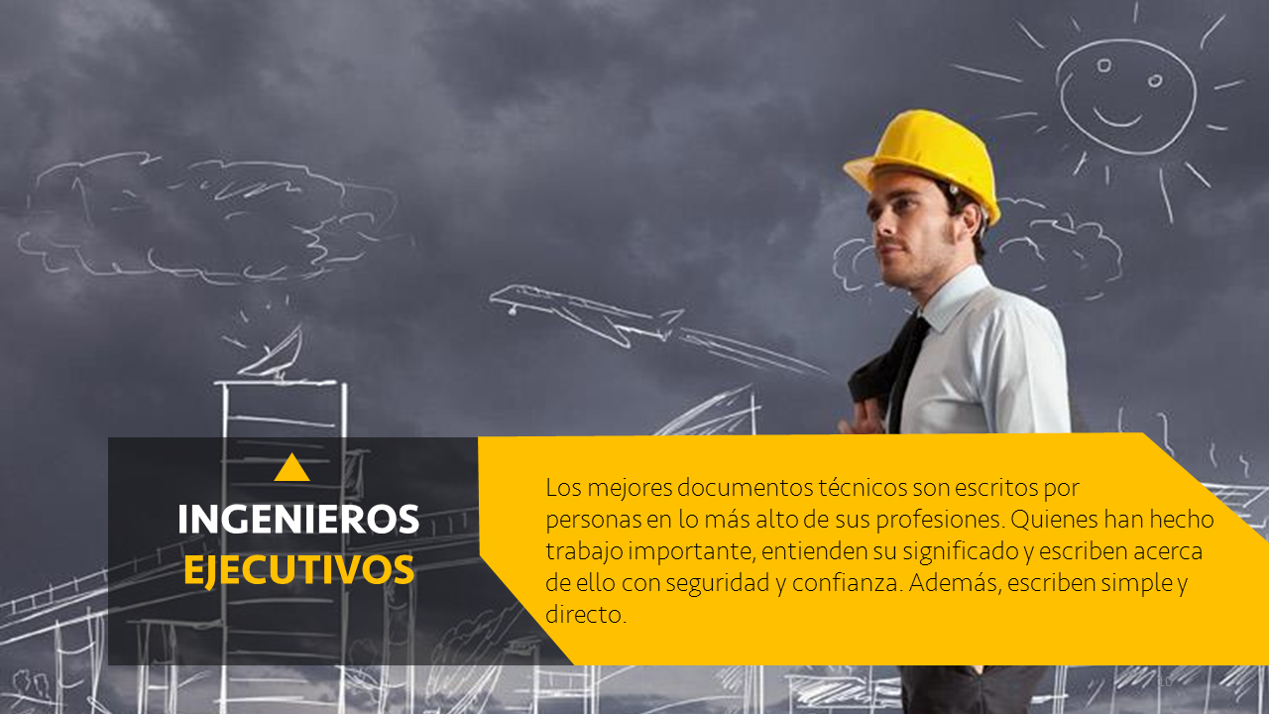

Slide 11


Slide 12
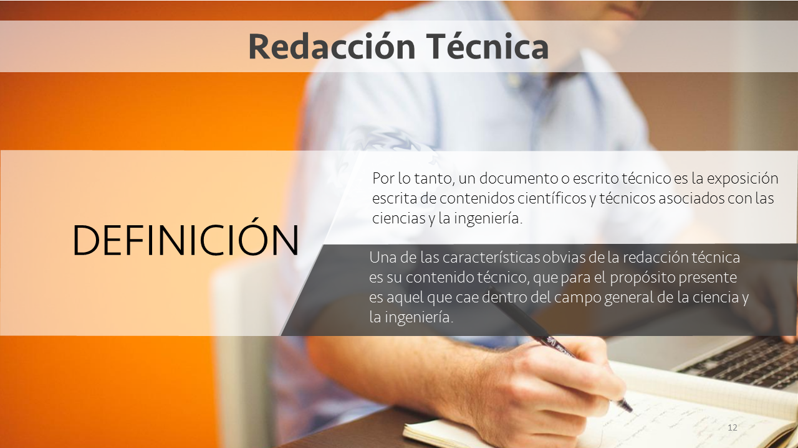

Slide 13
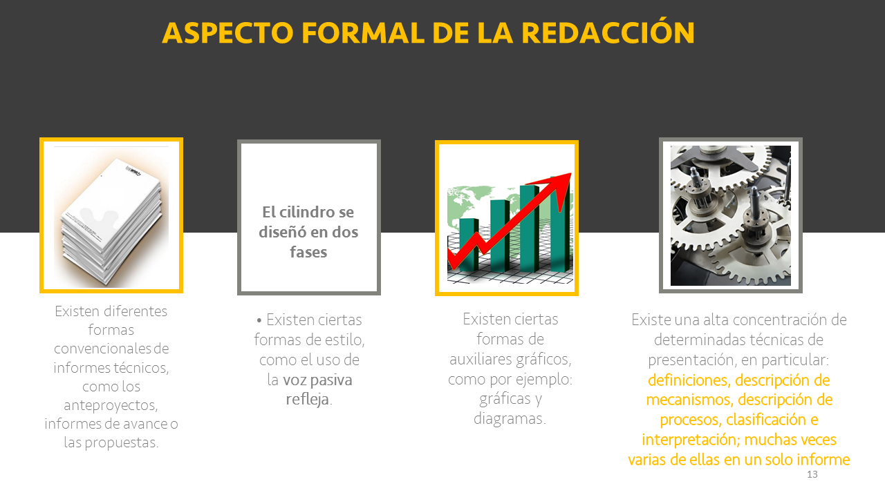

Slide 14
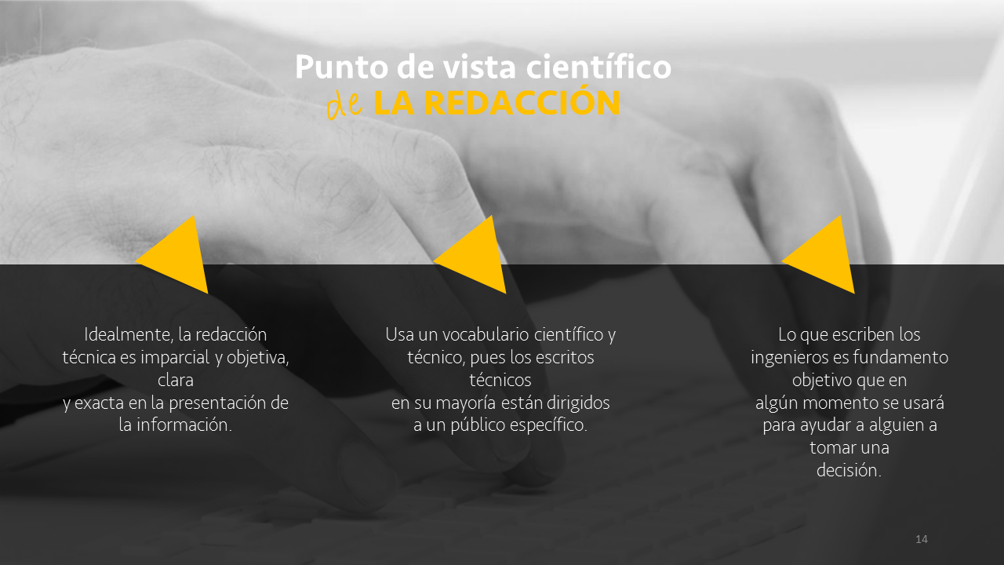

Slide 15
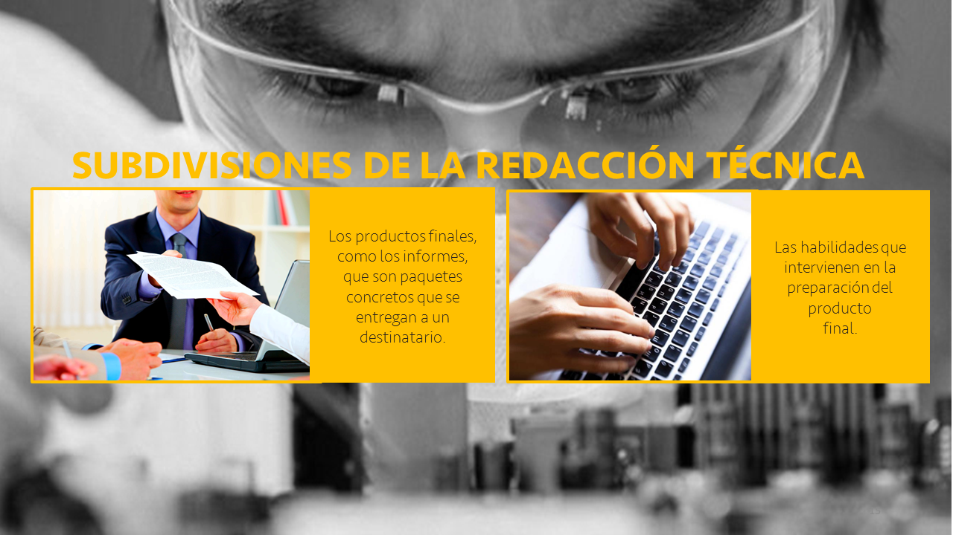

Slide 16
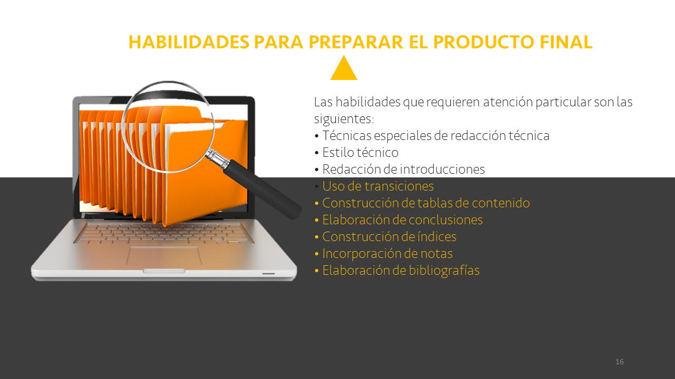

Slide 17


Slide 18


Slide 19


Slide 20

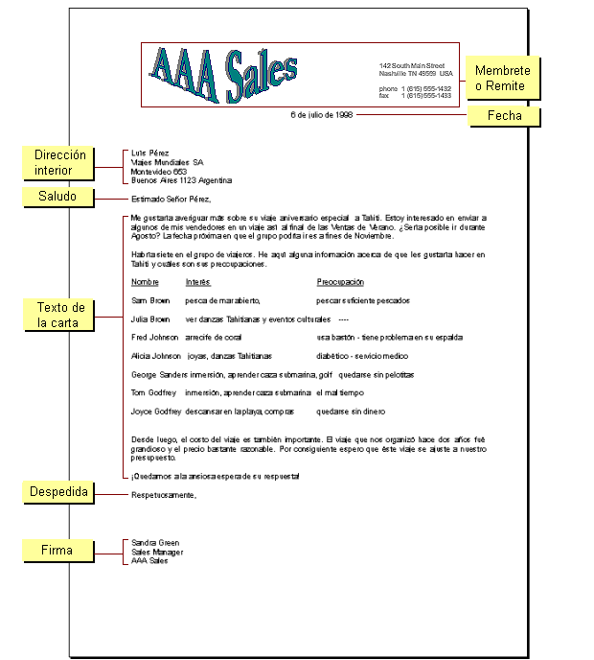
DIRECCIÓN DEL DESTINATARIO
Si lo conoces, la dirección del recipiente debería incluir el nombre de la persona a quien diriges la carta. También deberías incluir un título (Sr., Sra., Srita. o Dr.) en frente del nombre. Si incluyes el país con la dirección, coloca en mayúsculas el nombre.
FECHA Y REMITENTE
La primera línea de una carta de negocios debe tener la fecha en que se escribió. Inmediatamente debajo de ésta está la dirección del remitente. No incluyas aquí el nombre de la persona que envió la carta. A veces, la dirección del remitente se encuentra en el membrete, en cuyo caso no debería repetirse bajo la fecha.

Slide 21
CUERPO
El cuerpo de la carta debe estar escrito de manera formal. Usa líneas de un espacio, pero no entre párrafos, pues en este caso se usa el espacio doble. El párrafo final debe resumir lo que previamente se dijo en la carta.
SALUDOS
El saludo debería ser el mismo que el nombre escrito con la dirección del receptor seguido por una coma. Está bien usar el primer nombre si conoces personalmente al destinatario, pues en general te refieres a él de esta manera. Si no lo conoces, está bien utilizar la frase "A quien corresponda".
CIERRE Y FIRMA
Para cerrar la carta, inserta una frase como "Gracias" o "Saludos cordiales“. Este espacio se usará para tu firma una vez que la carta se imprima

Slide 22
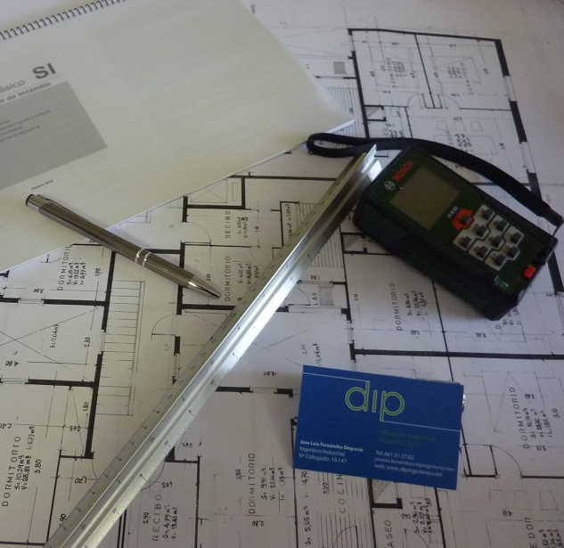
ANTEPROYECTO
Es la primera versión que se desarrolla de un programa o de una norma, antes de que sea presentado en búsqueda de la aprobación o de la puesta en marcha. El concepto también se utiliza para nombrar a los trabajos previos que se llevan a cabo para la redacción de un proyecto.

Slide 23
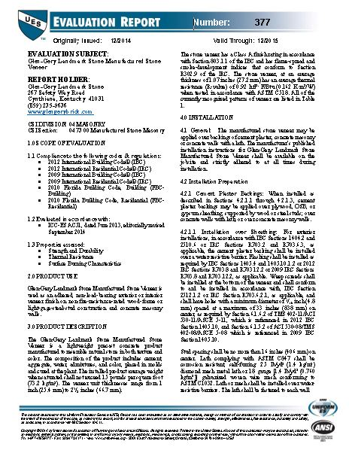

INFORME FINAL
Documento en el cual se estudia un problema con el fin de transmitir informaciones, presentar conclusiones, ideas y, a veces, recomendaciones.
La redacción de informes es una de las tareas que, tanto los estudiantes de la mayoría de los niveles de educación como los profesionales de cualquier rama, necesariamente tienen que desarrollar.

Slide 24
ETAPAS DEL INFORME
1. PREPARACIÓN
2. ORDEN
DEL MATERIAL
Se debe determinar exactamente la tarea que se ha encomendado. Además se
debe formar una idea bien clara del tema, alcance y del propósito del informe.
Ordenar, subdividir, clasificar y analizar
4. REVISIÓN
3. REDACCIÓN
Una vez terminado el borrador, es conveniente hacer una crítica objetiva del informe, como si se tratara de un trabajo ajeno.
Poner por escrito todos los elementos ordenados con anterioridad

Slide 25
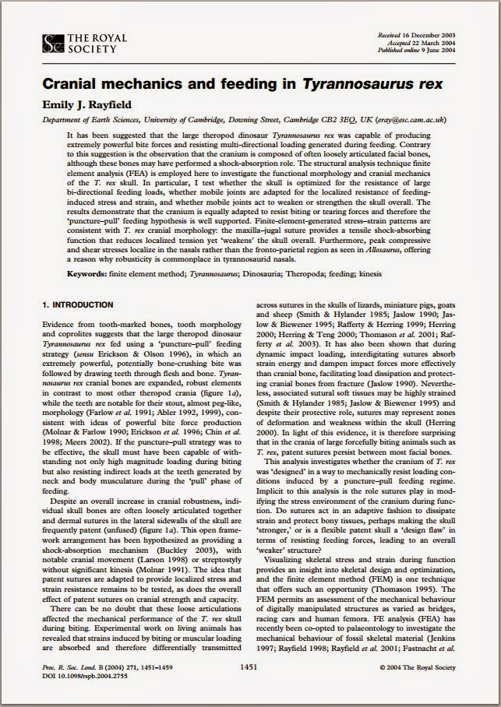
ARTÍCULOS PARA REVISTAS CIENTÍFICAS
Informe escrito que describe los resultados originales de una investigación ya realizada.
La característica principal de un artículo de investigación es que siempre debe producir avances en el conocimiento.
Resulta obvio que sólo puede cumplir su cometido cuando ha sido publicado y puesto a disposición de la comunidad científica para que pueda ser leído, entendido e incorporado por sus pares.
Sólo así es como puede tener impacto.

Slide 26

EL RESUMEN
Es una representación abreviada del contenido de un texto, es decir, es un escrito que se construye a partir de otro y consiste en extraer lo que consideramos más importante de un tema.
El resumen recaba las ideas principales discriminando las ideas secundarias, lo que da por resultado un escrito conciso, completo y preciso que condesa de manera coherente lo esencial del texto original.
El propósito del resumen es informar y por tal motivo no emite opiniones, juicios de valor e interpretaciones.

Slide 27
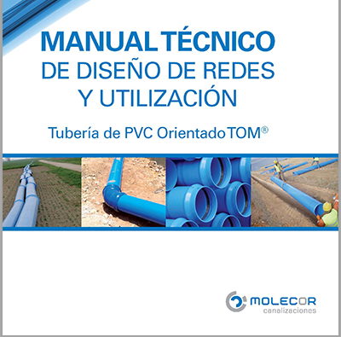
TIPOS
LOS MANUALES
Múltiples o de organización empresarial
Departamental (para actividades de personal)
Técnicas
Puesto
Finanzas
Sistema
Son textos utilizados como medio para coordinar, registrar datos e información en forma sistémica y organizada.
También es el conjunto de orientaciones o instrucciones con el fin de guiar o mejorar la eficacidad de las tareas a realizar.

Slide 28
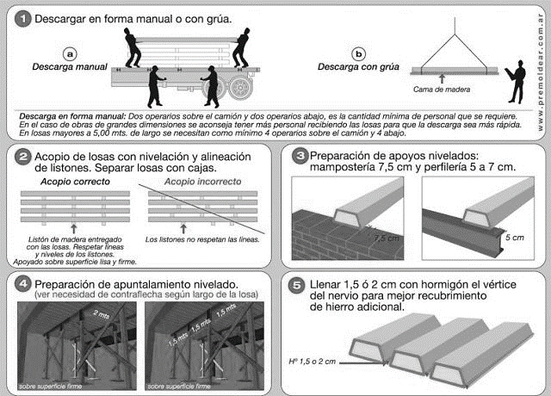
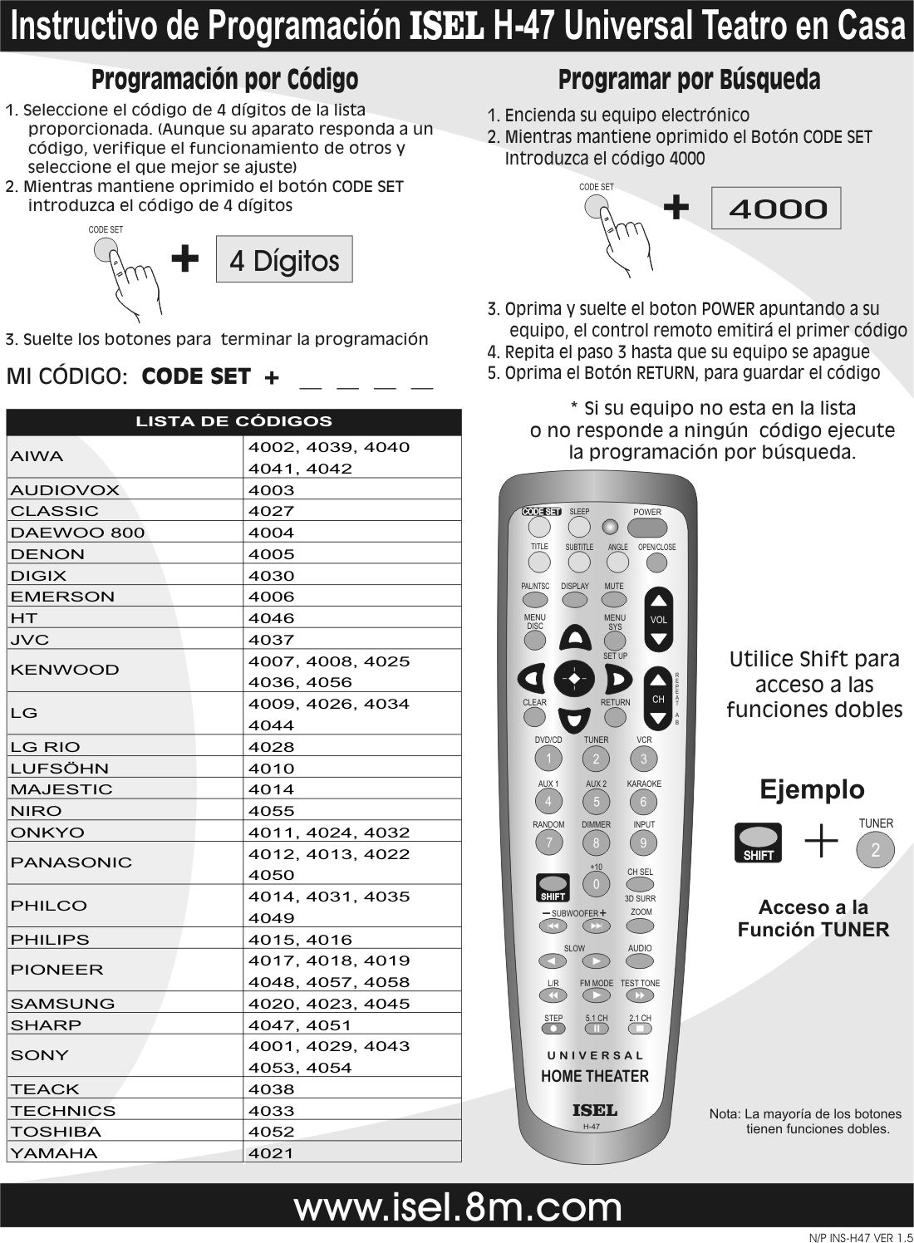
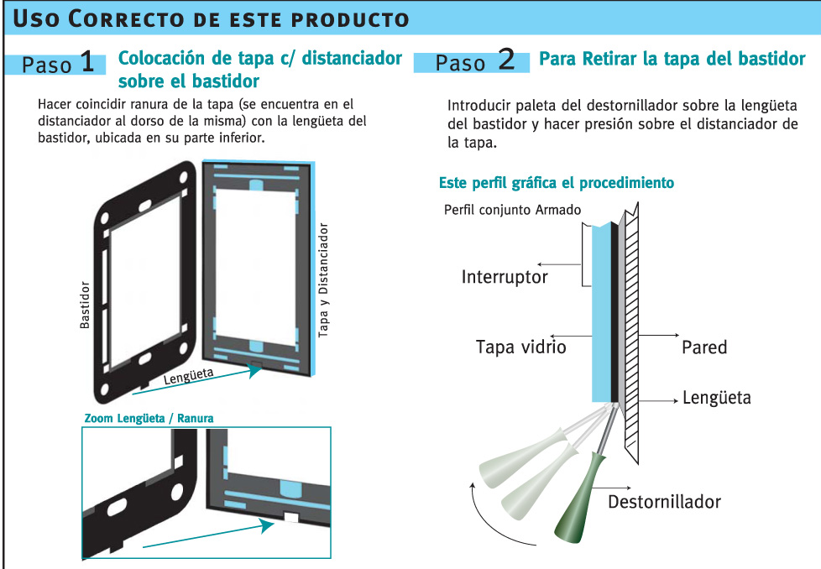
FOLLETOS TÉCNICOS
Folletos técnicos
Son textos que en su contenido utilizan la descripción técnica para la elaboración o construcción y desarrollo de algún fin o propósito

Slide 29

PROPUESTA
Trabajo escrito en que se reporta una propuesta de solución a un problema determinado, derivada de la aplicación de los conocimientos adquiridos durante la formación profesional
PUNTOS PARA VALORAR SU CALIDAD
Grado de complejidad del problema y de su relevancia.
Alcance técnico y sostenible de la solución propuesta.
Correcta aplicación de principios, leyes, teorías o metodologías propias de la disciplina en la solución propuesta.
solución propuesta.
Grado de originalidad de la propuesta en caso de emplear un enfoque diferente a los reportados en trabajos previos.

Slide 30
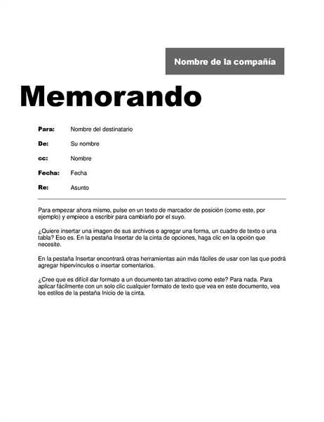
MEMORANDO
Es un informe donde se expone algo que debe ser tenido en cuenta para un determinado asunto o acción.
También puede ser un cuaderno o anotador donde se apuntan las cosas que un individuo debe recordar.
En el mundo diplomático, un memorando es una comunicación menos solemne que la memoria y que la nota, donde se recapitulan hechos y razones que deben ser tenidas en cuenta en los asuntos más importantes.

Slide 31
Son los documentos en los cuales se definen las normas, exigencias y procedimientos a ser empleados y aplicados en todos los trabajos de construcción de obras, elaboración de estudios, fabricación de equipos.
Elementos principales
LAS ESPECIFICACIONES
TÉCNICAS
Definición. Materiales y herramientas
Procedimiento de ejecución
Medición
Forma de pago

Slide 32
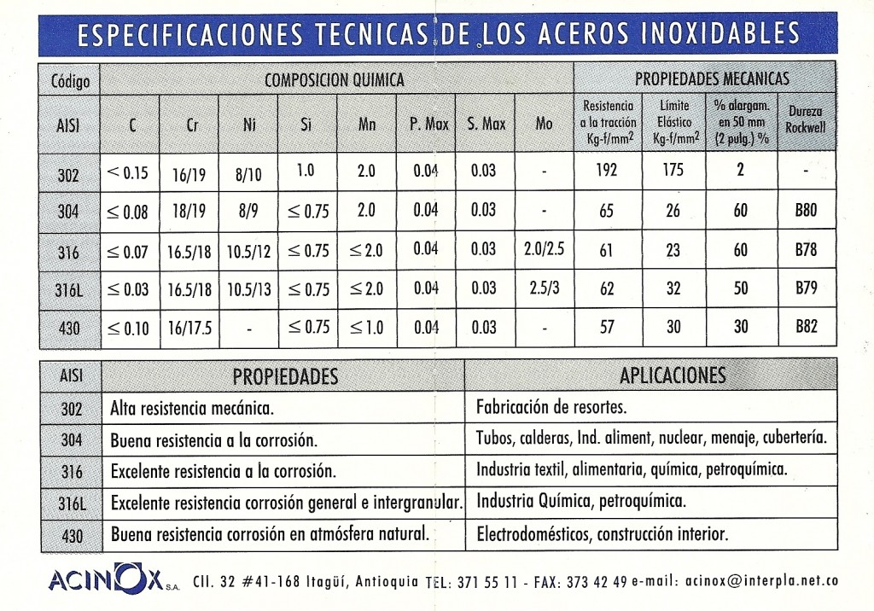
Un ejemplo de Especificaciones Técnicas Particulares

Slide 33
CONCLUSIONES
Para ser un ingeniero o científico competente
se debe escribir competentemente.
Para ser un ingeniero o científico excelente se
debe escribir bien.

Slide 34
BIBLIOGRAFÍA
Blanco, P. (s.f.). El artículo científico: puntualizaciones acerca de su estructura y redacción . Universidad de la Laguna. Facultad de Bellas artes, santa Cruz, Tenerife.
Cómo redactar un informe técnico. (2014). Recuperado de http://www.ingenieria.unam.mx/~especializacion/egreso/Como_redactar_un_informr_tecnico.pdf
Cortés, R. (2011). Operaciones Textuales: Resumen. México. Portal Académico del CCH/UNAM. Recuperado de http://tutorial.cch.unam.mx/bloque2/docs/resumen.pdf
Definición de cartas de negocios. (2017). Recuperado de http://www.ehowenespanol.com/definicion-cartas-negocios-hechos_104807/
Definición de anteproyecto. (2017). Recuperado de: https://definicion.de/anteproyecto/
Díaz-Barriga, R . (2001). Redacción Técnica. Instituto Politécnico Nacional. México.
Real Academia Española. (2017). Recuperado de www.rae.es

